Slide 1


МОЯ МАЙБУТНЯ ПРОФЕСІЯ
Підготувала Островерх Ольга, 11-Б клас

Slide 2

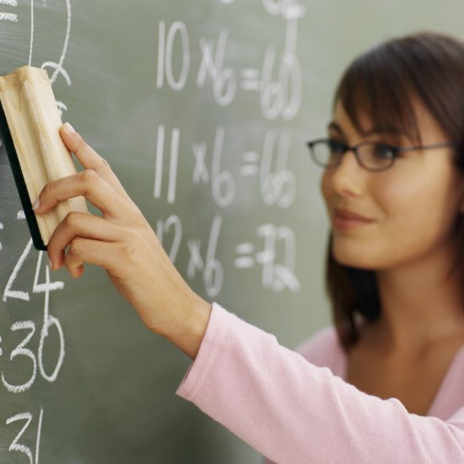
ВИБІР ПРОФЕСІЇ
Я хочу стати викладачем у школі чи вищому навчальному закладі.
Я вважаю, що професія вчителя – одна з найінтелігентніших і найцікавіших.

Slide 3



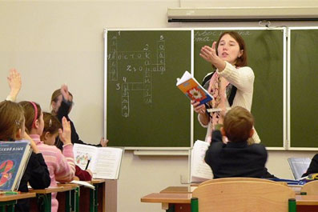
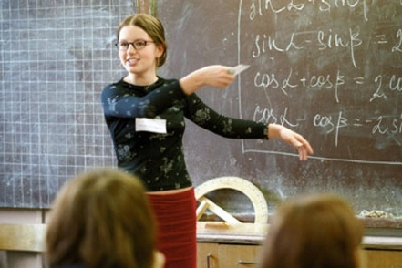
ФОРМУЛА ПРОФЕСІЇ
ЛРФМ
ПРАЦЯ З ПІДВИЩЕНОЮ МОРАЛЬНОЮ ВІДПОВІДОАЛЬНІСТЮ
ПРАЦЯ З ЛЮДЬМИ
РЕФОРМАТОРСЬКА ПРОФЕСІЯ
ФУНКЦІОНУВАННЯ ЗАСОБАМИ ПРАЦІ

Slide 4

ОПИС ПРОФЕСІЇ
Робота вчителя – передавати знання і навики учням.
Вчитель керується в своїй роботі затвердженою міністерством програмою навчання і предметними програмами. Навчання ґрунтується на методиках, складених в інтересах оптимального розвитку.

Slide 5
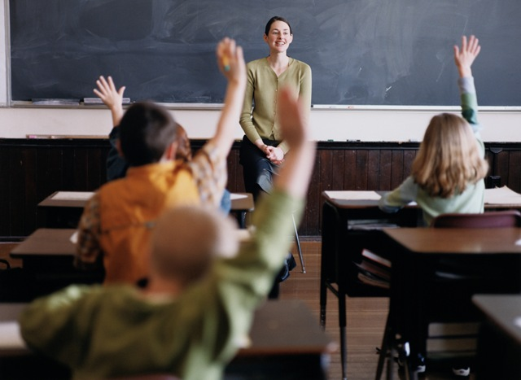
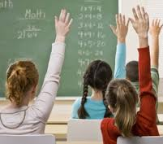
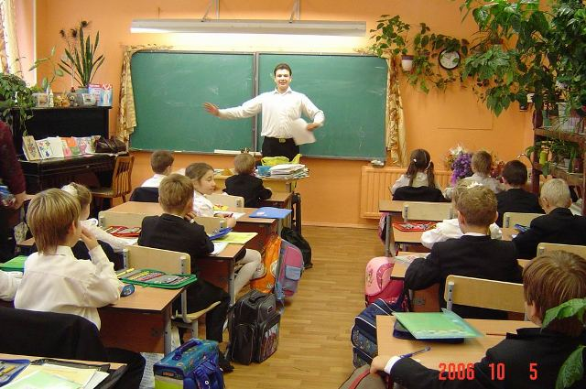
Хороший вчитель може захопити дітей і зацікавити своїм предметом.
Щонаглядніше вчитель зробити свій предмет і пов'яже його з практичним життям, то легше учнями засвоювати предмет і закріпити знання.
Існує думка, що у вчителя має бути акторський талант, щоб уроки були для учнів цікавими і привабливими.
В ході уроку вчитель знайомить учнів з новим матеріалом, повторює пройдений на інших уроках матеріал, перевіряє домашні завдання і задає нові.
Засвоєння пройденого матеріалу вчителем перевіряється за допомогою усних відповідей і письмових контрольних робіт.

Slide 6

УМОВИ ПРАЦІ
Робочий день вчителя порівняно насичений, а уроки – це лише одна із складових частин його роботи. Підготовка до уроків займає 1/3 об'єму уроків.
Вчителеві доводиться проводити 4-7 уроків в день плюс позакласна робота. Влітку у вчителів 2-місячна відпустка, також вони можуть разом з учнями проводити канікули.
Вчителі працюють з великим розумовим навантаженням, тому що залучення уваги 30 учнів 45 хвилин підряд завдання не з легких.
Психічного навантаження додають учні, які заважають проведенню уроку. Знайти спільну мову з важкими учнями – проблема вчителя.
Велике навантаження має також голос вчителя, що є, окрім дошки і крейди, його основним інструментом.

Slide 7

НЕОБХІДНІ ЗНАННЯ, НАВИЧКИ, РИСИ ХАРАКТЕРУ
Для роботи вчителем необхідна спеціальна педагогічна освіта.
У вчителів є можливість вдосконалюватися на семінарах і курсах підвищення кваліфікації. Вони повинні змусити учнів слухати себе, цьому сприяють хороші навики вираження і дружелюбність.
Вчитель має мати знання у сфері психології, які допомагали б йому краще розуміти дітей і спокійно вирішувати виникаючі проблеми.
Добре, якщо вчитель може вислухати дітей. Вчитель обов'язково має бути доброзичливим і дружелюбним. Врівноваженість і толерантність допомагають учителю порозумітися з неслухняними учнями.

Slide 8
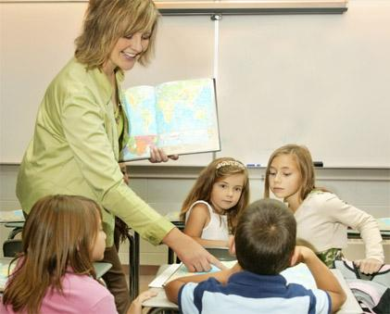
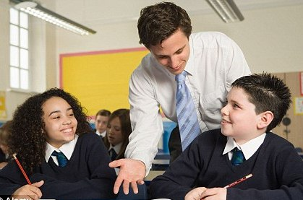

В наш час ті, хто мріє добре заробляти і при цьому не втомлюватися на роботі, навряд чи виберуть шлях шкільного вчителя.
Педагогіка - справа ентузіастів, які з дитинства бачили себе в ролі наставника, мріяли «сіяти розумне, добре, вічне», формувати нове покоління.
Вчитель - не просто професія, це місія. Тому і попит на викладачів особливий. Від них вимагається багато: бути коректними, уважно ставитися до дітей, виявляти цікавість до своєї роботи, предмету.
Вчитель повинен уміти відповісти на будь-яке питання, яке виникло у його вихованця .

Slide 9
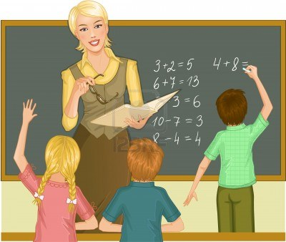
Відмінними рисами справжнього педагога повинні стати постійний саморозвиток і розширення власного кругозору, удосконалення методів роботи.
Сучасне життя безперервно змінюється, у дітей тепер нові інтереси, захоплення, ідеали. Щоб завоювати довіру школярів, необов'язково поділяти їхні погляди, але знати про них необхідно.
Хороший вчитель повинен проявляти граничну делікатність у відношенні до дітей, бути уважним до того, що їм подобається. Необхідно враховувати, що все сказане може сильно вплинути і на інтелектуальний, і на емоційний розвиток дитини.

Slide 10
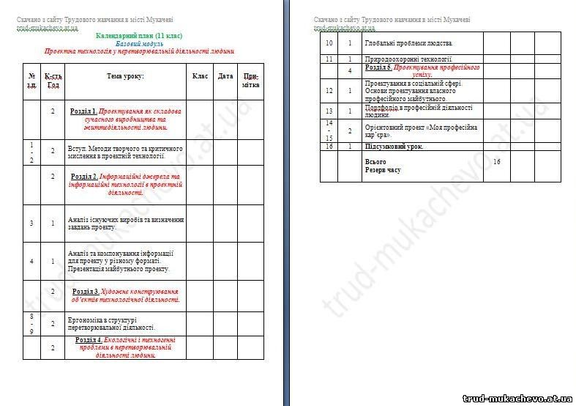

Окрім проведення уроків, в обов'язки вчителів входять складання планів, заповнення журналів, написання звітів.
Оскільки програми навчання регулярно змінюються, щороку все доводиться оновлювати, переписувати заново. Але і обійтися без цього не можна, і справа тут не лише у формальній вимозі адміністрації. Планування допомагає уникнути накладок, суперечок в програмах із суміжних дисциплін.

Slide 11
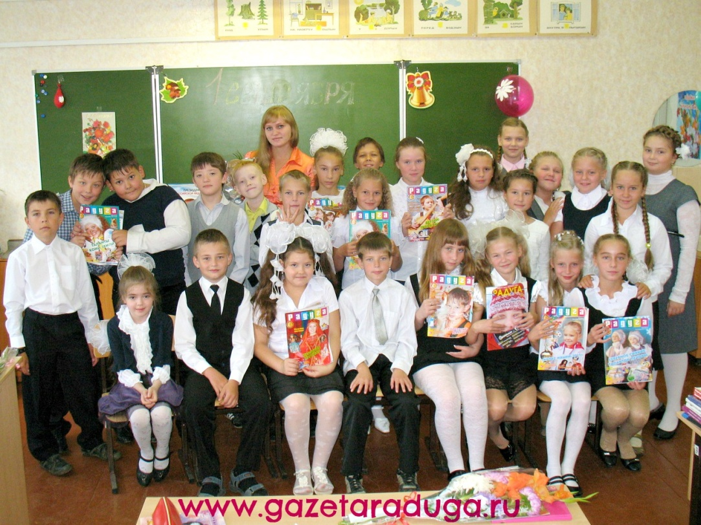
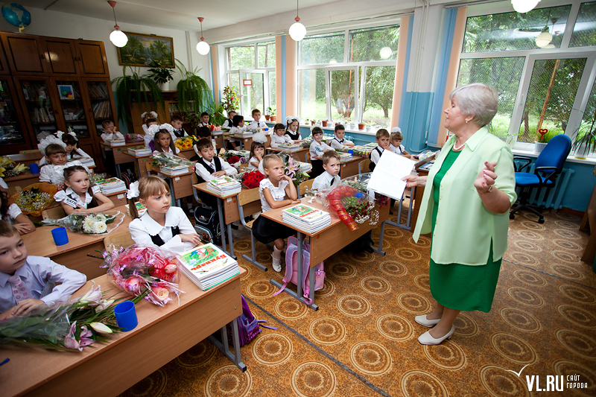
Більшість людей вибирають майбутню професію ще під час навчання в школі, і на їхнє рішення часто впливають не лише здібності, але і відношення до особи вчителя, який вперше відкрив їм двері в країну знань.
Людина, що вирішила стати вчителем, має бути готовою до того, що доведеться долати безліч труднощів і, незважаючи на це, рухатися вперед.

Slide 12
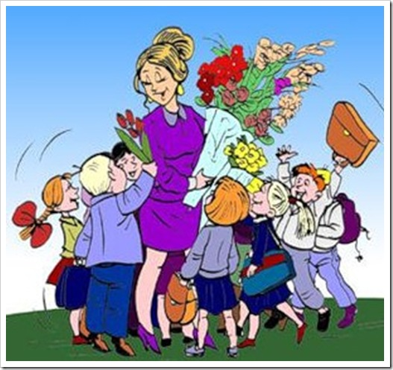
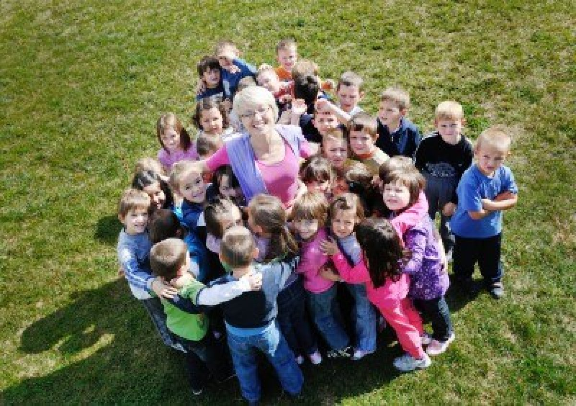
Труднощі вчительського життя відомі всім: навантаження, стрес, паперова тяганина, колосальна відповідальність, часто ледачі і невдячні учні.
Є в педагогічній діяльності і свої радощі, скажімо, бачити, як на твоїх очах дорослішає людина, як прокидається в ній інтерес до знань, як з довірою і любов'ю йде вона до тебе за порадою... Все залежить від точки зору самого фахівця, його відношення до роботи, бажання вкласти в неї душу.

Slide 13
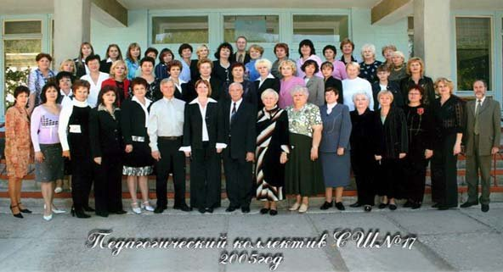
КАР’ЄРНИЙ ЗРІСТ
Кар'єрні сходи вчителя мають не так вже багато рівнів: методист, завуч, директор. Причому, займаючи будь-яку з перерахованих посад, можна поєднувати роботу з викладанням.
Методисти і завучі часто «виростають» із звичайних вчителів. Але в зарплаті в порівнянні з ними не настільки вже виграють.
Вчителі з окремих предметів зазвичай формують методичні об'єднання за профілем, найбільш досвідчені і шановані стають головами методичних об'єднань.

Slide 14
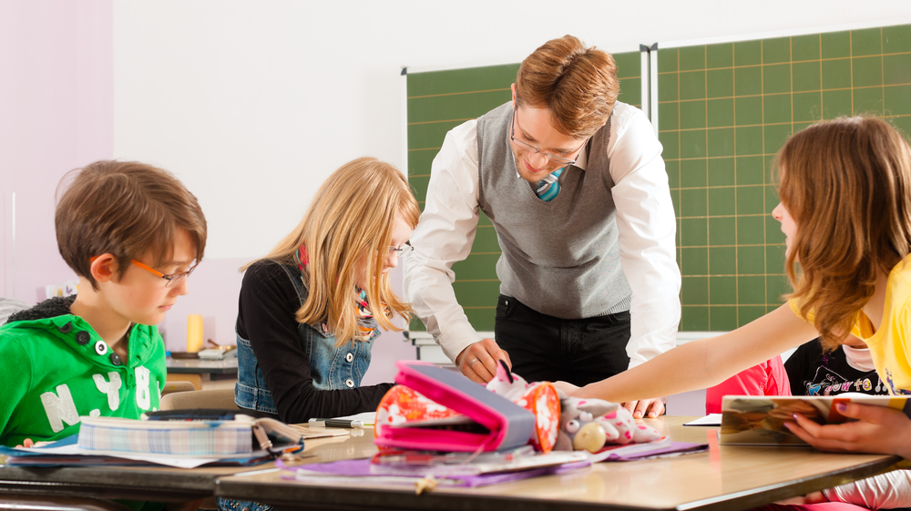
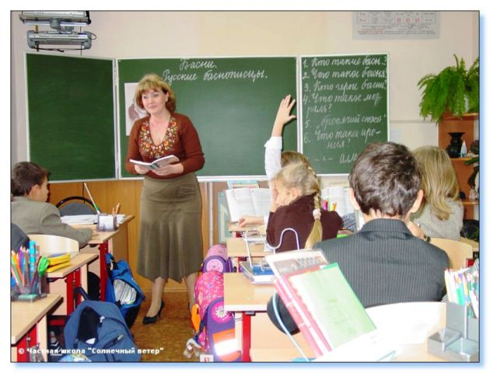
Більшість вчителів мають ще одне навантаження - класне керівництво. Для одних це додатковий хрест, для інших — необхідність заповнювати журнал (іншими словами, зайві папірці), а є такі, які починають вважати «свій» клас практично власною сім'єю. Зростаючи, учні відвідують педагогів, все частіше переконуються в їхній правоті, розуміють, як багато важливого і потрібного вклали ті в їхні дитячі голови.
Для справжніх вчителів відчуття причетності до справи формування людини куди важливіше від зарплати.

Slide 15


На розмір зарплати в державних школах впливають кількість годин, тобто уроків, які вчитель проводить, а також його розряд або кваліфікаційна категорія, наявність додаткового навантаження (класне керівництво, методична робота).
У деяких категоріях шкіл або класів існують надбавки до зарплати. Хтось із вчителів підробляє приватними уроками.

Slide 16





Безумовно, професія вчителя дуже важка, зате одна з найпотрібніших. Всіх нас багато в чому сформувала школа, і, в першу чергу, наші педагоги.
Важко переоцінити заслуги талановитого вчителя, який відкриває перед дитиною двері у світ знань, впливає на формування його життєвих пріоритетів, закладає основи його майбутнього, а значить, майбутнього цивілізації.

Slide 17
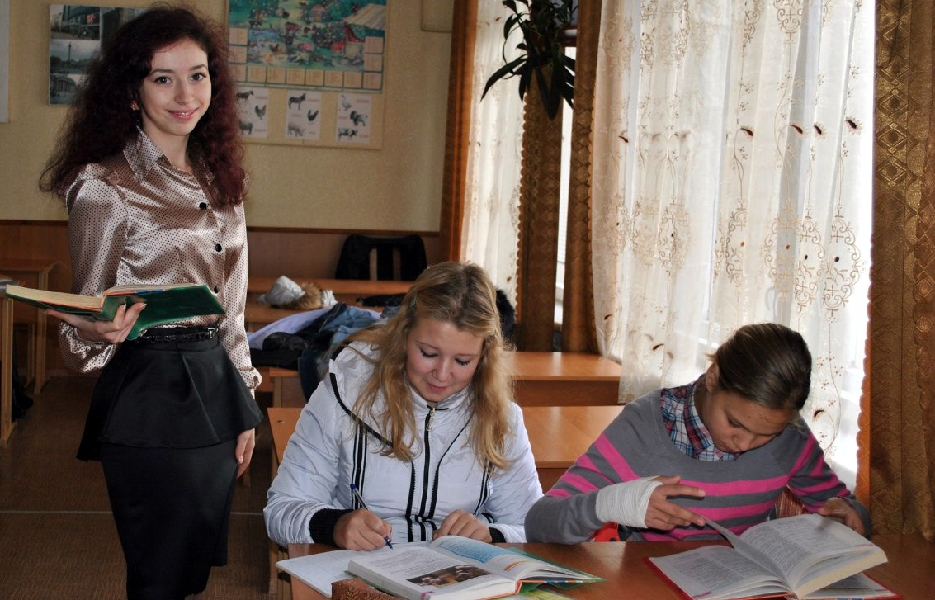
Я вже неодноразово мала нагоду бути вчителем. П’ятий рік поспіль я проводжу уроки англійської мови, коли в нашій школі проводиться день самоврядування. З кожним разом я все більше й більше захоплююся цією професією.

